Slide 1
基地风控系统接入AI预测
基地现有风控系统比较
数据来源&特征提取
实践过程&遇到的问题

Slide 2
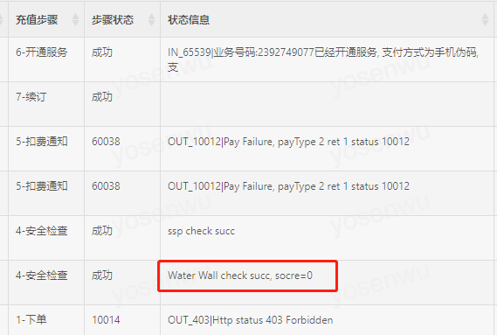
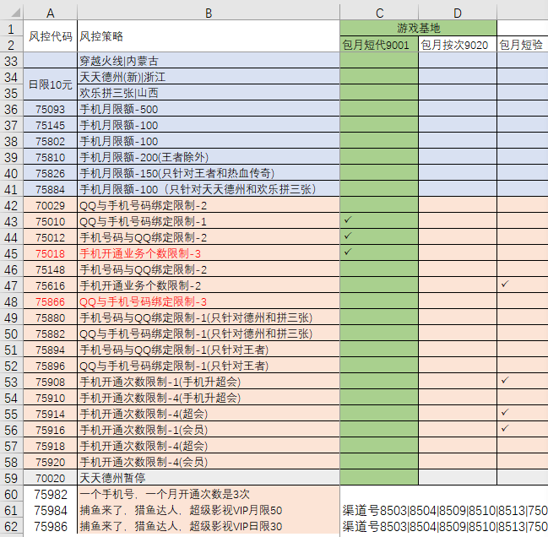
基地目前接入的风控
SSP：基于内部数据（业务开通记录限制）
名单类、频率控制类、聚焦类、限额类、组合策略
安全平台部的防水墙：基于外部数据（黑卡、养号等）
Notes:
Ssp存在的问题：使用下需要学习成本、需要人为指定策略以及验证策略的有效性、无法动态调整

Slide 3
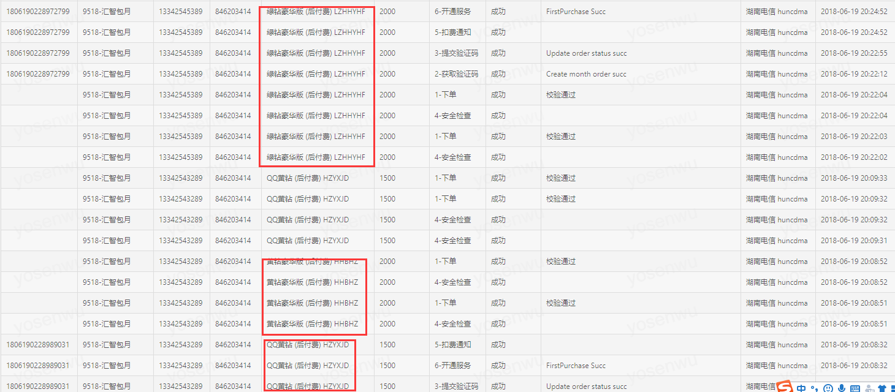
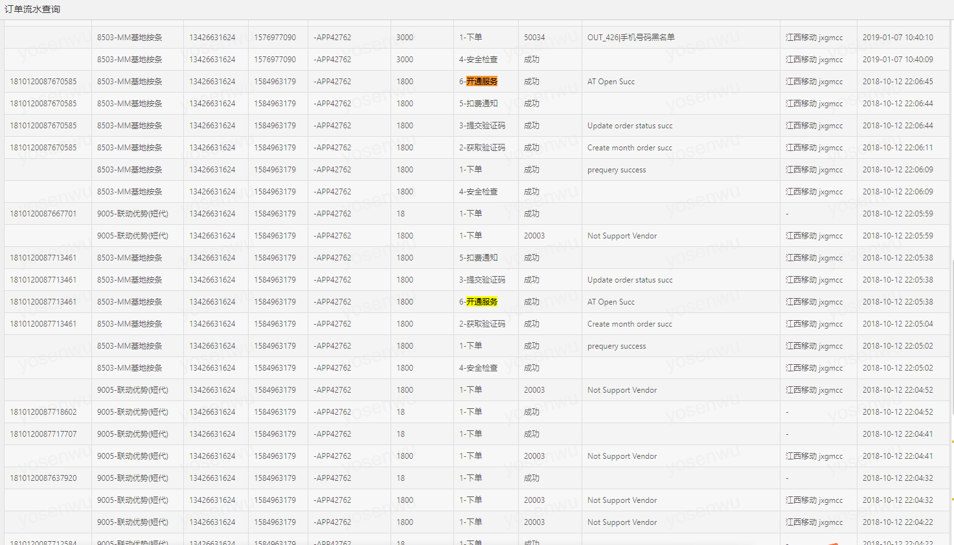
特征选择
特征：
数值类：单位时间请求速率（单/5 min）、单位时间下单种类（种/5 min）、单位时间尝试开通不同QQ号个数（个/5 min）、单位时间成功开通总金额（元/5 min）
非数值类：下单时间段（按小时划分，24个）、地区、业务内码、渠道号、金额
方法：
1.用户和自身对比
2.用户和群体对比
Notes:
数据来源：目前仅有流水表
盗刷用户例子观察

Slide 4
特征选择
特征：
数值类：单位时间请求速率（单/5 min）、单位时间下单种类（种/5 min）、单位时间尝试开通不同QQ号个数（个/5 min）、单位时间成功开通总金额（元/5 min）
非数值类：下单时间段（按小时划分，24个）、地区、业务内码、渠道号、金额
方法：
1.用户和自身对比
2.用户和群体对比

Slide 5
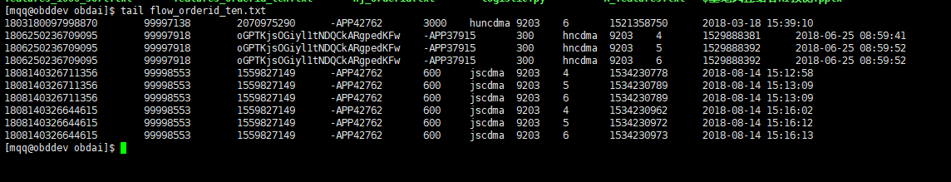
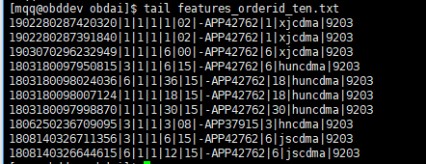
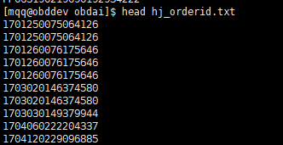
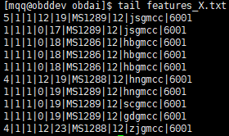
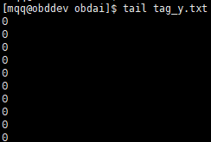
特征计算

Slide 6
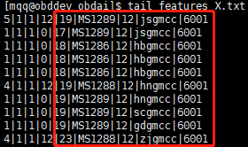
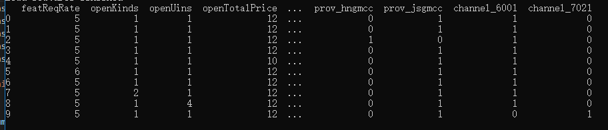
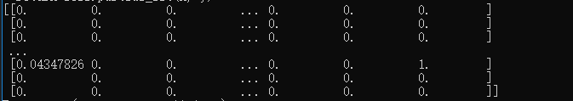
独热编码+归一化

Slide 7
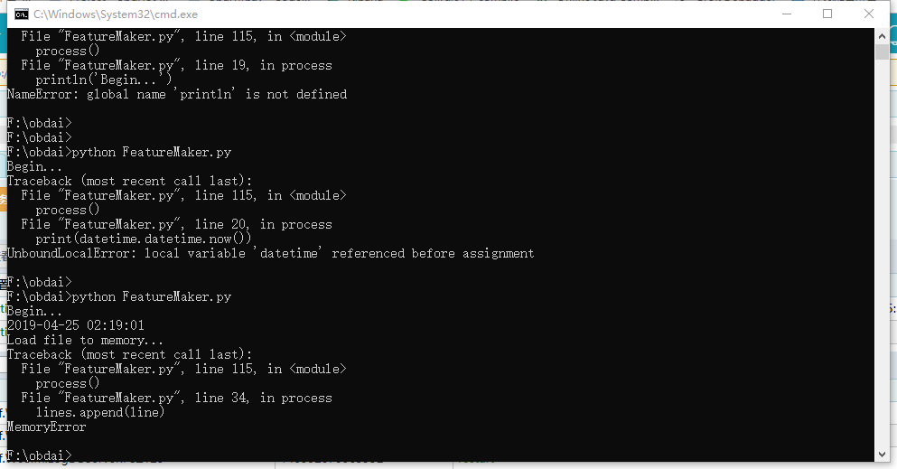
PCA降维
加载数据。。。
内存不足！

Slide 8
PCA降维
背景：人为去掉某些特征容易破坏特征之间的关联性
主要思想：PCA的主要思想是将n维特征映射到k维上，这k维是全新的正交特征也被称为主成分，是在原有n维特征的基础上重新构造出来的k维特征。
目标：特征的方差代表了差异性，需要提取差异性最大的那些特征，丢弃差异性小的特征
方法：通过计算数据矩阵的协方差矩阵，然后得到协方差矩阵的特征值特征向量，选择特征值最大(即方差最大)的k个特征所对应的特征向量组成的矩阵。这样就可以将数据矩阵转换到新的空间当中，实现数据特征的降维。
Notes:
多变量大数据集无疑会为研究和应用提供丰富的信息，但是也在一定程度上增加了数据采集的工作量。更重要的是在很多情形下，许多变量之间可能存在相关性，从而增加了问题分析的复杂性。如果分别对每个指标进行分析，分析往往是孤立的，不能完全利用数据中的信息，因此盲目减少指标会损失很多有用的信息，从而产生错误的结论。

Slide 9
正负样本划分
正样本：36500414
负样本：344929
比例106：1
问题：正样本 >> 负样本
正样本：负样本 = 3:1

Slide 10
训练模型的选择
离散型：决策树、朴素贝叶斯... （适合标签型的属性）
连续型：逻辑回归、神经网络、KNN、 SVM... （适合数值型的属性）
Notes:
离散型适合标签类的属性，例如男、女
连续性适合数值型属性，例如身高、体重
逻辑回归：特征量大时容易欠拟合
Knn：更适用于多分类问题
实际上都可以用，效果也可能差不多，设计优良的特征比选择算法更重要

Slide 11
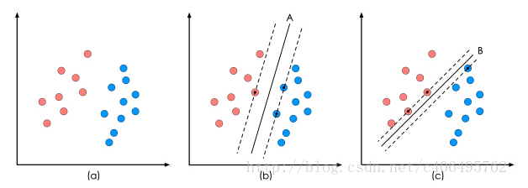
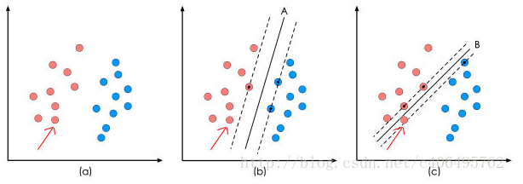
SVM(support vector machine)中心思想
让离决策面最近的数据点具有最大的距离。

Slide 12
sklearn库中Svm算法用到的参数
c: 默认值为1.0，错误项惩罚系数，一般选0.0001 到10000
kernel：核函数
- ‘linear’:线性核函数，无其他参数
- ‘poly’：多项式核函数，一般配合degree选1,3,5,7,9,11
- ‘rbf’：径像核函数/高斯核，一般配合gamma选0.1, 0.2, 0.4, 0.8, 1.6, 3.2, 6.4, 12,8
- ‘sigmod’:sigmod核函数, gamma一般可选1 2 3 4，coef选0.2 0.4 0.6 0.8 1
- ‘precomputed’:核矩阵,自己输入的核矩阵
degree：多项式核函数的阶数n
gamma: float参数 默认为auto。核函数系数，只对‘rbf’,‘poly’,‘sigmod’有效。如果gamma为auto，代表其值为样本特征数的倒数，即1/n_features.
coef0: float参数 默认为0.0。核函数中的独立项，只有对‘poly’和‘sigmod’核函数有用，是指其中的参数c
tol：停止训练的误差精度，默认为0.01
max_iter:最大迭代次数，默认为-1

Slide 13
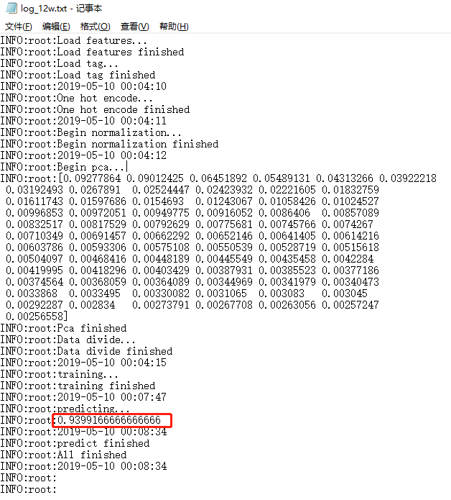
训练&预测
时间太长，缩小样本规模（9W+3W）

Slide 14
交叉验证
正样本9W+负样本3W
训练集70%，测试集30%
随机种子 | 准确率
0 | 0.9371666666666667
1 | 0.9399166666666666
2 | 0.9364166666666667
3 | 0.9418888888888889
4 | 0.9396111111111111
5 | 0.9406944444444445
6 | 0.9406111111111111
7 | 0.9383055555555555
8 | 0.9396666666666667
9 | 0.9391666666666667

Slide 15
改进
更大的数据集和更快训练速度 - tesla.oa.com
更多的特征来源 – 用户前端行为、手机绑定的QQ信息等其他渠道获取的信息

Slide 16
谢谢！
参考：
特征工程全流程 https://www.cnblogs.com/peizhe123/p/7412364.html
svm svc参数解释 https://scikit-learn.org/stable/modules/generated/sklearn.svm.SVC.html
非数值特征编码问题 https://blog.csdn.net/luguanyou/article/details/80598122
独热编码 https://blog.csdn.net/dongyanwen6036/article/details/78555163
原始输入数据归一化 https://blog.csdn.net/Datapad/article/details/80174775

